Slide 1
আজকের ক্লাসে সবাইকে স্বাগতম

Slide 2
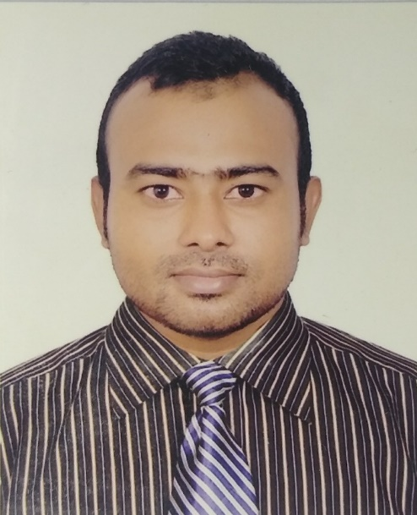
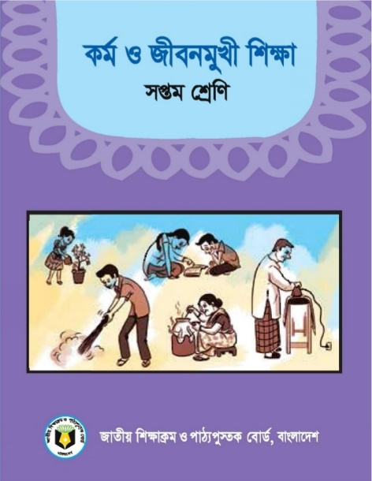
পরিচিতি
সেলিম মাহমুদ
সহকারী শিক্ষক
গোগাউড়া দাখিল মাদ্রাসা।
চুনারুঘাট,হবিগঞ্জ।
E-mail: selimmahmud46@gmail.com
শ্রেণি:সপ্তম।
বিষয়: কর্ম ও জীবনমুখী শিক্ষা।
অধ্যায়ঃদ্বিতীয়।
সময়: ৪০ মিনিট।
তারিখ: ০১/১০/২০২১ ইং

Slide 3
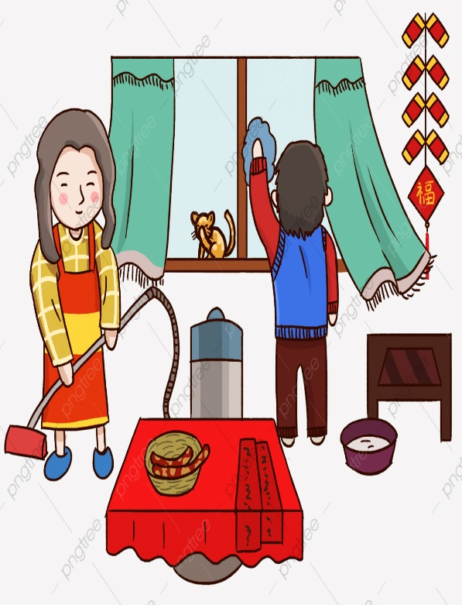
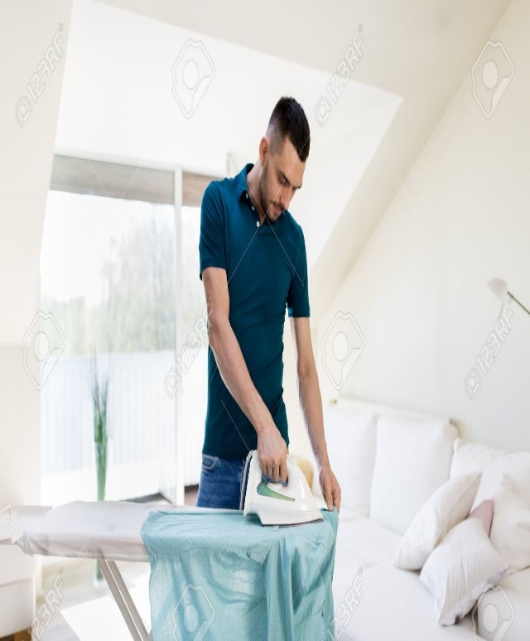
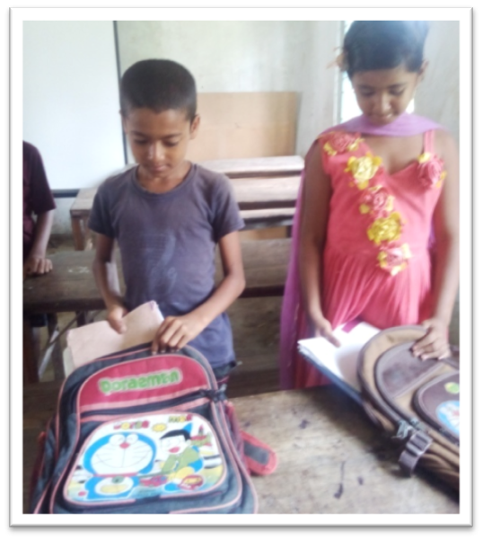
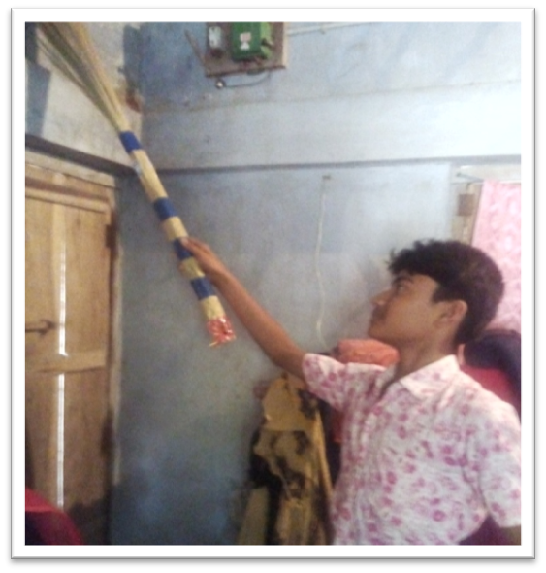
নিচের ছবি গুলোতে ছেলে মেয়েরা কি করছে?
নিজেদের কাজ নিজেরা করছে।

Slide 4
আজকের পাঠ
পারিবারিক কাজ ও পেশা।

Slide 5
শিখনফল
এই পাঠ শেষে শিক্ষার্থীরা-
১। দৈনন্দিন জীবনে নিজের কাজগুলো চিহ্নিত করতে পারবে।
২। প্রাত্যহিক জীবনে নিজের কাজ নিজে করার গুরুত্ব ব্যাখ্যা করতে পারবে।

Slide 6
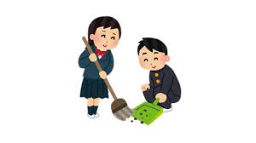
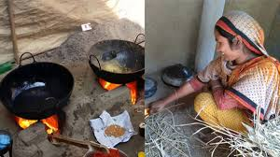
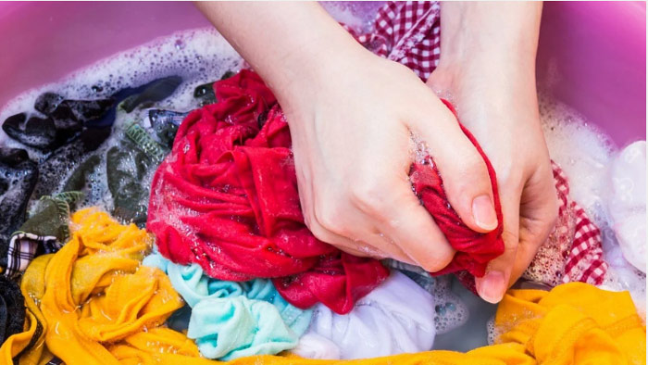
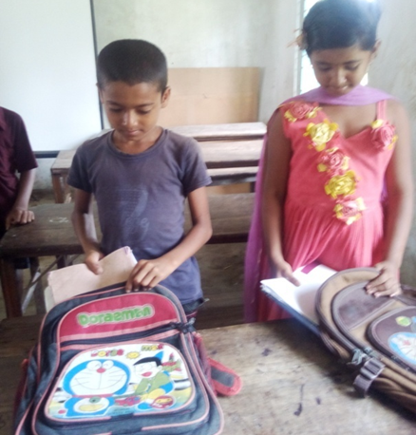
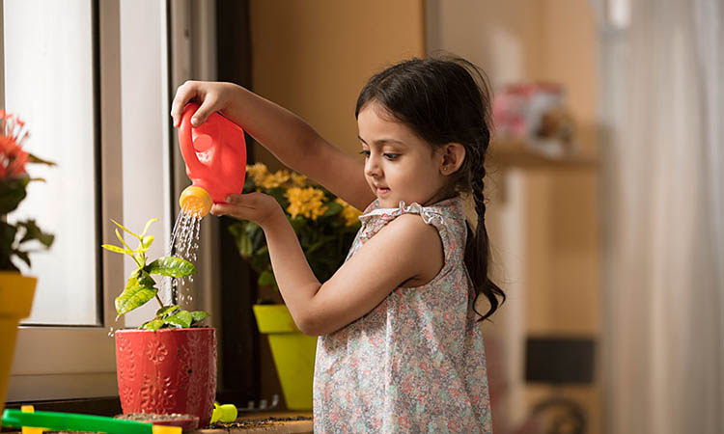
পরিবারে আমরা কী কী কাজ করি?
মেঝে পরিস্কার করা
রান্নার কাজ
কাপড় পরিস্কার করা
ব্যাগ গোছানো
গাছের টবে পানি দেওয়া
কাপড় গোছানো

Slide 7
ছবির কাজগুলোর নিজে না করলে কি ধরনের অসুবিধা হবে?
নিজের মতো করে সাজানো যায় না।
ভালোভাবে পরিষ্কার নাও হতে পারে।

Slide 8
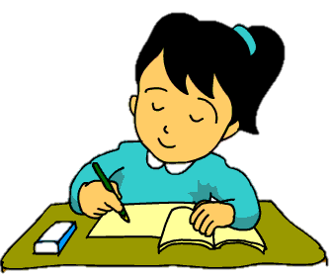
একক কাজ
আমরা দৈনন্দিন পরিবারে যে সব কাজ করি তার একটি তালিকা তৈরি কর।

Slide 9
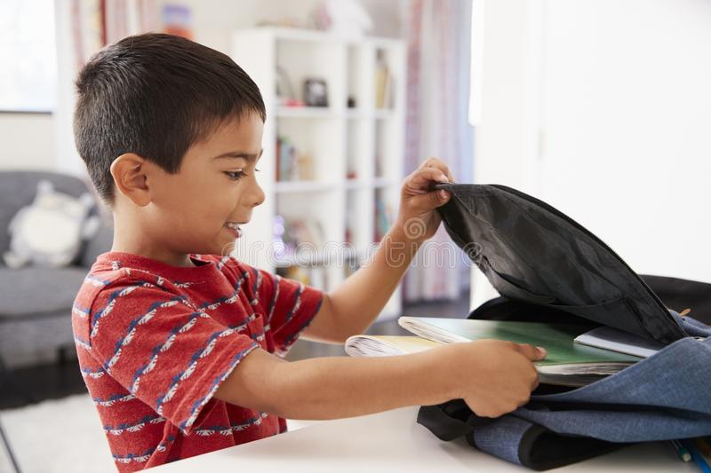
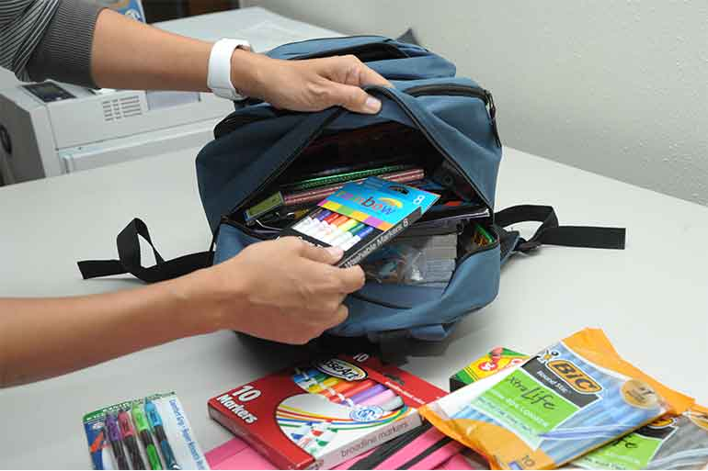
নিজের কাজ নিজে করলে…
সঠিক পদ্ধতিতে ব্যাগ গোছানো যায় এবং কোথায় কি রাখা তা সহজেই জানা যায়।
অন্যকে দিয়ে ব্যাগ গোছাতে দিলে এলোমেলো করে রাখবে,যা সময়মত জিনিস খোজে পাওয়া যায়না।

Slide 10
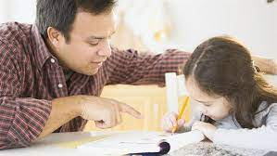
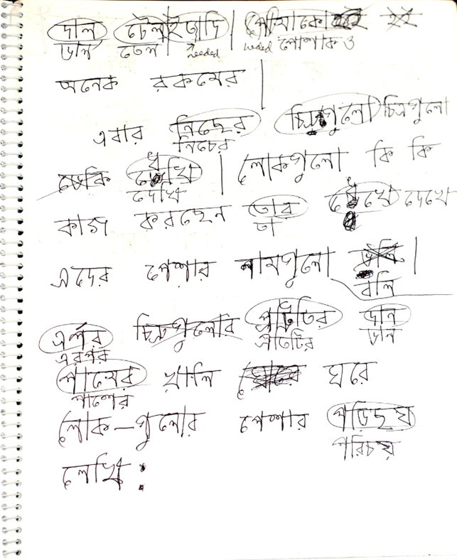
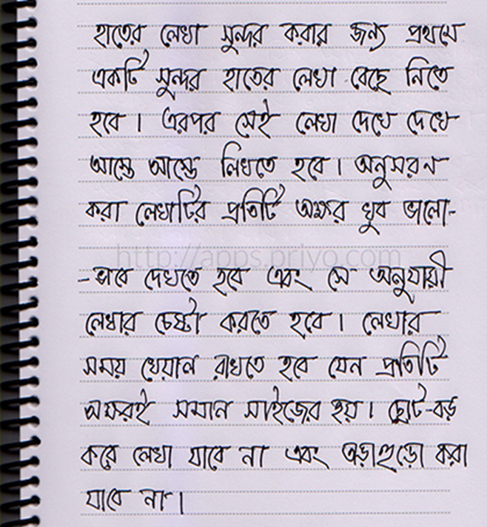
নিজের কাজ নিজে করার গুরুত্ব
একটি কাজ বার বার করলে ভাল হয় অর্থাৎ দক্ষতা বৃদ্ধি পায়।

Slide 11
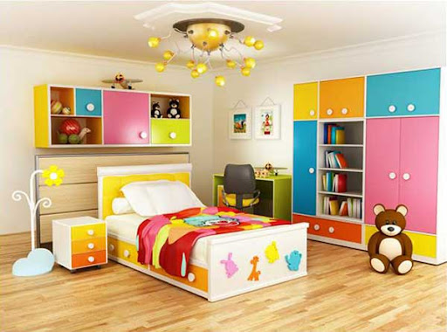
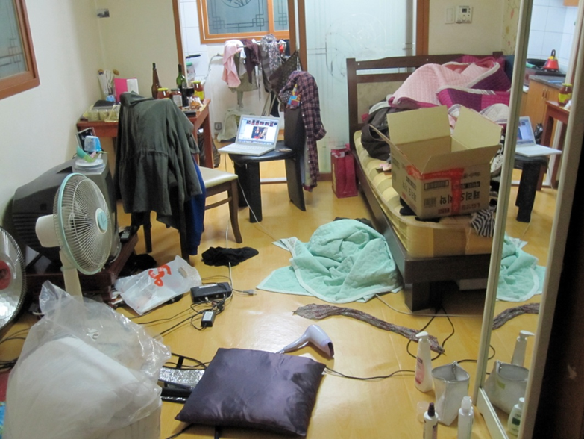
নিজের মনের মতো কাজ করা যায়।
কোন ছবিটি ভালো? কীভাবে ভালো রাখা যায়?
তুমি কীভাবে তোমার কক্ষ গুছিয়ে রাখবে?

Slide 12
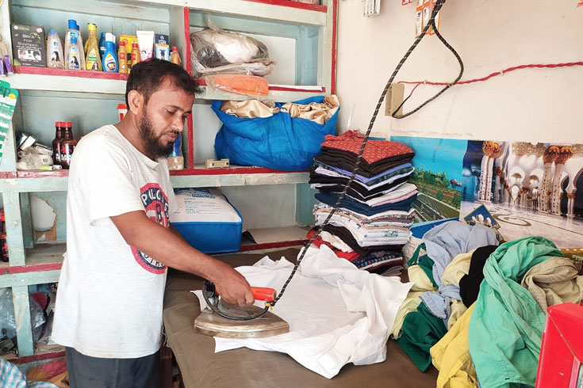
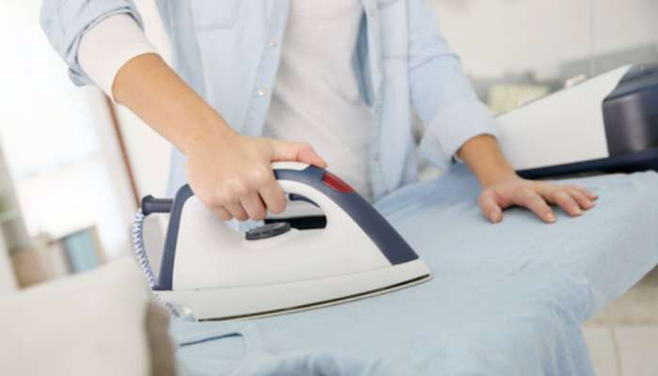
নিজের কাজ নিজে করলে…
অর্থের সাশ্রয় হয়।

Slide 13
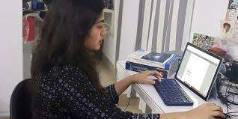
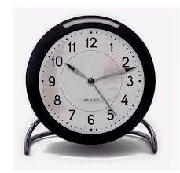
নিজের কাজ নিজে করলে…
সময়মতো কাজ সম্পাদন করা যায়।

Slide 14
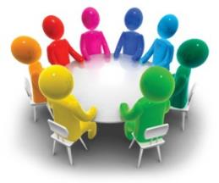
দলগত কাজ
আরো এমন কি কাজ আছে, যা নিজের কাজ নিজে করে অর্থের অপচয় কমানো যায়?এমন পাচঁটি কাজের নাম লিখ।

Slide 15
মূল্যায়ন
১। প্রশ্নঃনিজেদের বাসায় আমরা কি কি কাজ করি ?
2।প্রশ্নঃ নিজের কাজ নিজে করার উপকারিতাগুলো কী কী ?
৩। প্রশ্নঃনিজের কাজ নিজে না করলে কি ধরণের সমস্যা হতে পারে?

Slide 16
বাড়ীর কাজ
তুমি বাড়িতে সাধারণত নিজের কী কী কাজ নিজে কর এবং এ সকল কাজ ছাড়াও আর কী কী কাজ নিজে করতে পার তার একটি তালিকা প্রস্তুত করে আনবে ।

Slide 17
আজকের মত সবাইকে ধন্যবাদ

